Slide 1
Partie II : l’administration des routeurs
Chapitre 1 : L’essentiel sur les routeurs

Slide 2
Introduction sur les routeurs
Quoi?
Types des routeurs ?
Comment choisir un routeur?

Slide 3
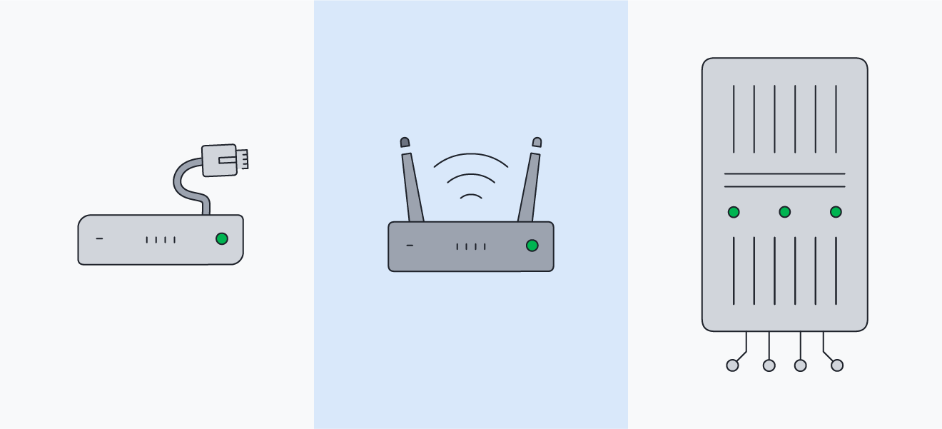
Types de routeurs

Slide 4
Les différents types de routeurs
Routeur physique ou routeur virtuel
Routeurs filiaire ou routeur sans-fil
Routeur central ou routeur de périphérie
Routeur interne et routeur externe
Routeur VPN

Slide 5
Les routeurs VPN
Fournir une connectivité illimitée
Fournir une meilleure adaptabilité de la plateforme
Déblocage d'application et contenu
Connexion unique

Slide 6
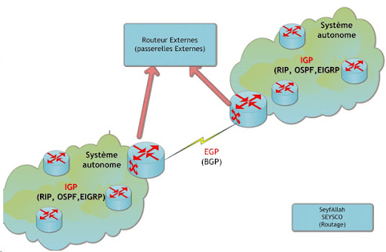
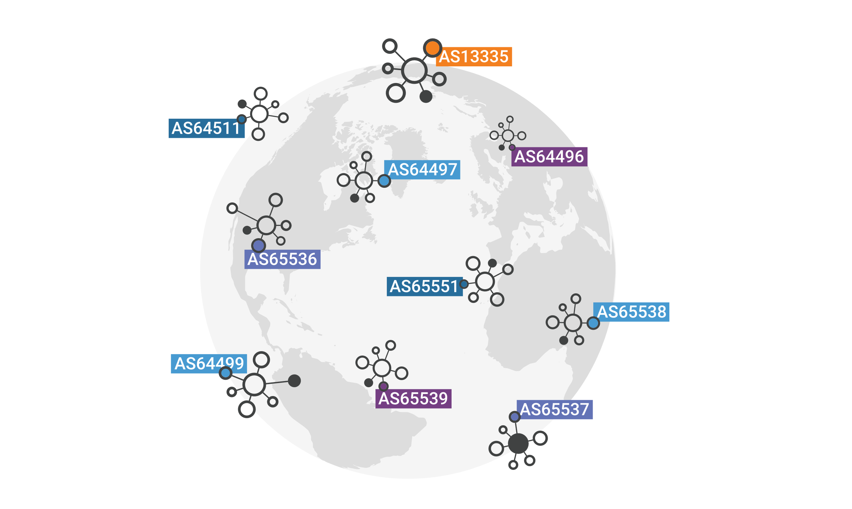
Routeurs et Systèmes autonomes

Slide 8
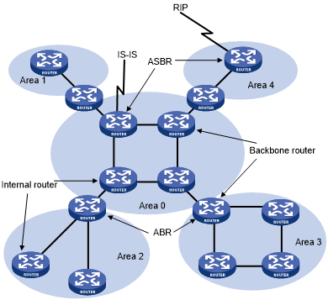
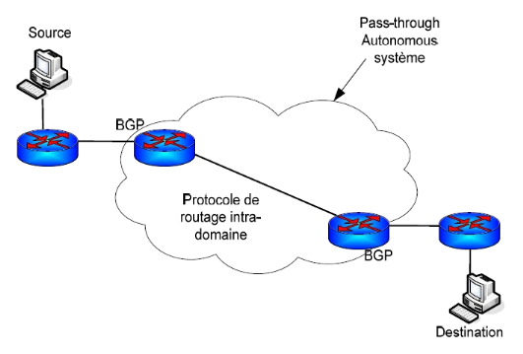
Routeurs et Systèmes autonomes ABR, BR, ASBR

Slide 11
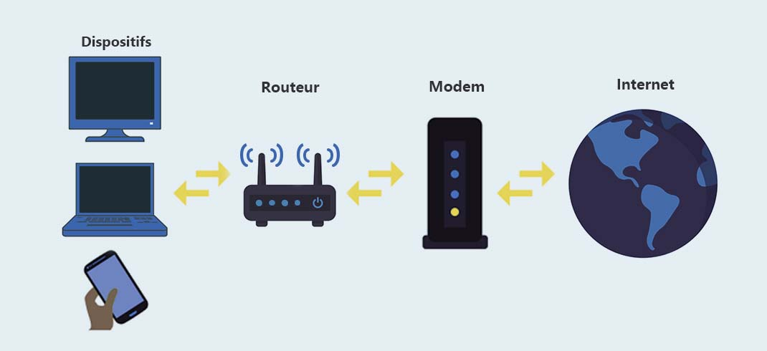
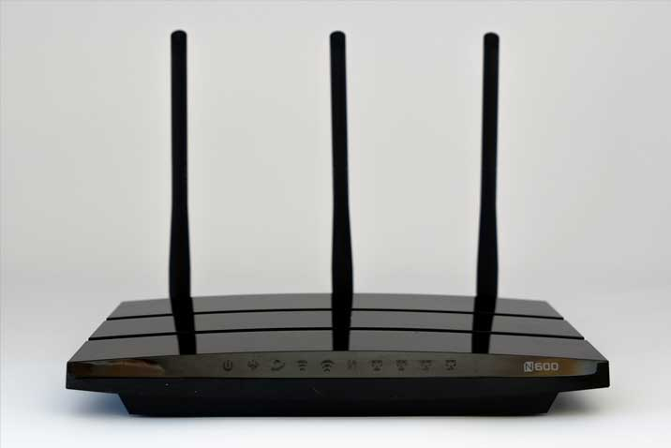

Slide 12
Les modems sont ils des routeurs?

Slide 13
Performances des routeurs
Débit
Couverture et portée
Mode de connexion

Slide 14
Autre caractéristique
Fonctionnalité
Design et Esthétique
Sécurité

Slide 15
Terminologies
Backhole
Monobande, bibande, tribande

